Slide 1


野村投信
第三組
指導老師
蔡芸琤
指導業師
陳景堯 洪苡筑 蔡漢錩
組員
台大財金碩一 廖萱昀 東吳資科碩一 巫祐瑄
東吳巨資四 王常在 東吳巨資二 廖曉珺 東吳巨資二 郭蕙瑄

Slide 2

01
新聞、論壇爬蟲
重要
紀錄
02
高低資產用戶定義
03
問題討論

Slide 3
01
新聞、論壇爬蟲

Slide 4
01
新聞、論壇爬蟲
新聞網站：鉅亨網
論壇：PTT fund 板、Dcard 金融板
時間區間：2021/8/22~2022/2 ➤ 財金新聞可能影響三到十天後的交易
後續應用：將新聞資料、論壇資料進行情緒分析，以幫助後續預測申購、贖回趨勢
▼鉅亨網
PublishAt | Title | Content
- | - | -
▼PTT
主文/留言 | 噓/推 | 作者 | 時間 | 標題 | 內容
- | - | - | - | - | -
▼Dcard
主文/留言 | 作者 | 時間 | 標題 | 內容
- | - | - | - | -

Slide 5
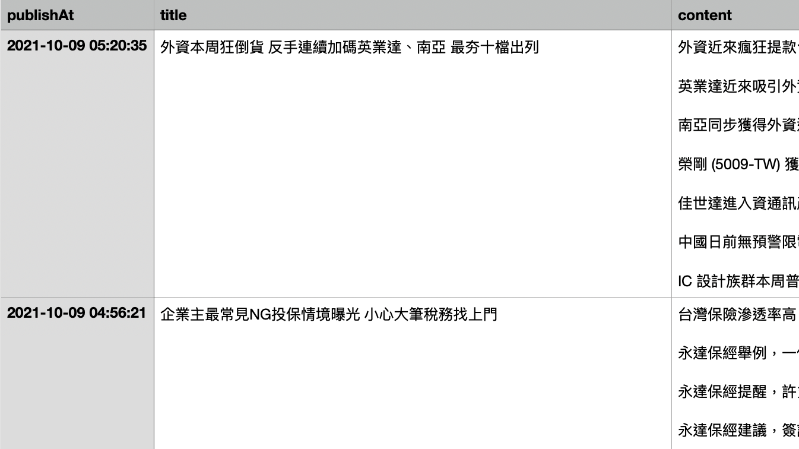
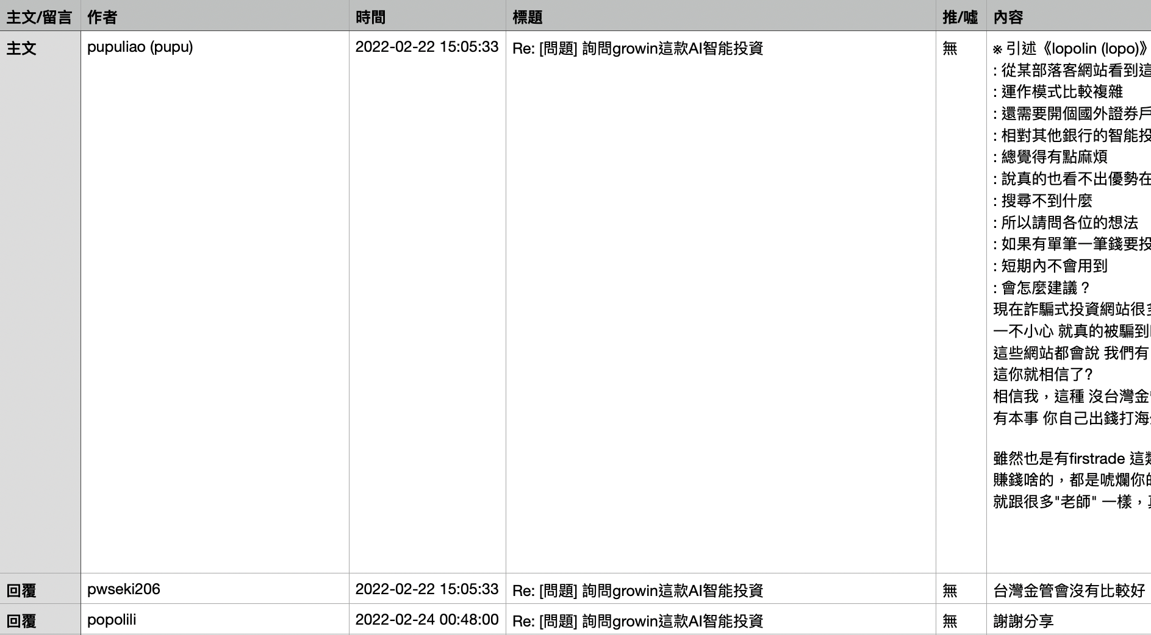
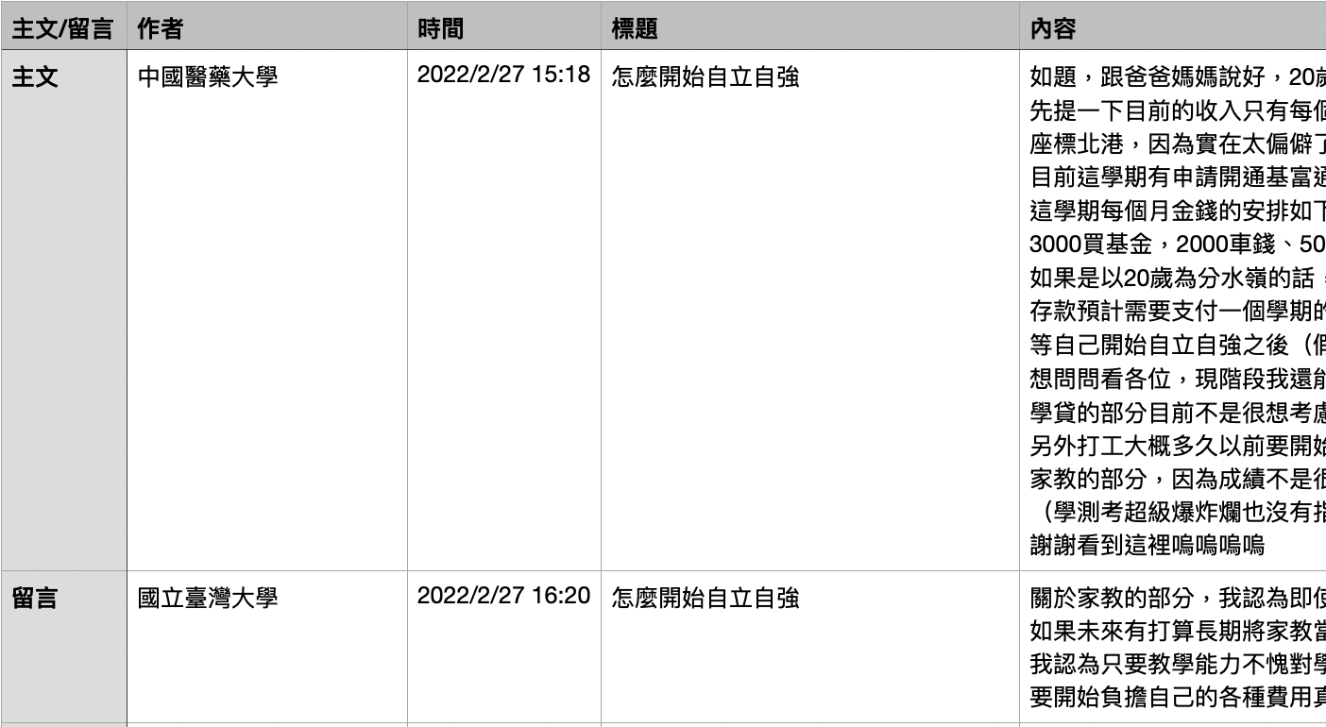
01
新聞、論壇爬蟲
▼鉅亨網
▼PTT
▼Dcard

Slide 6
02
高低資產用戶定義

Slide 7
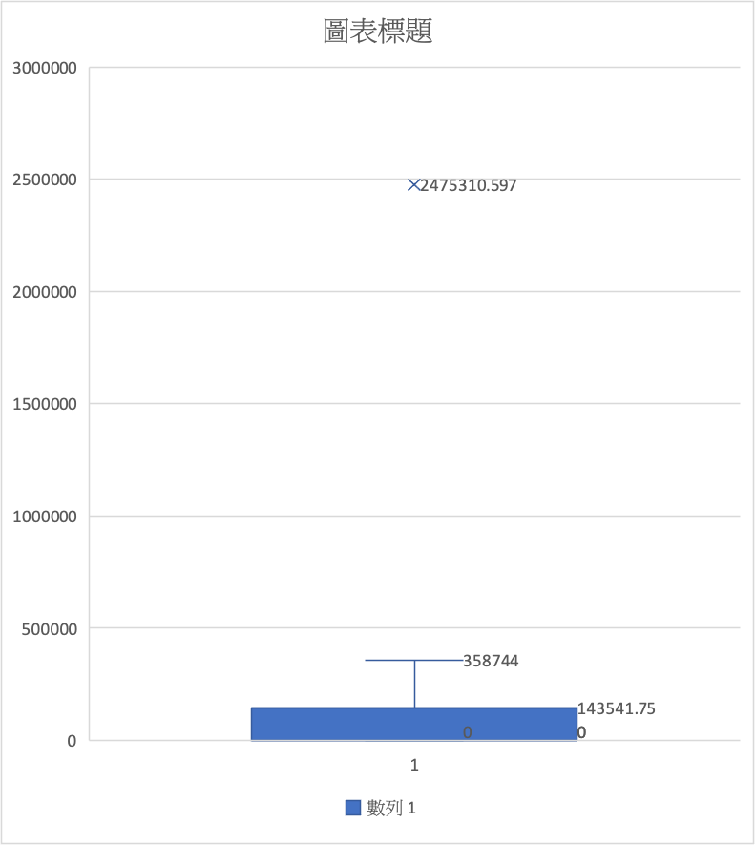
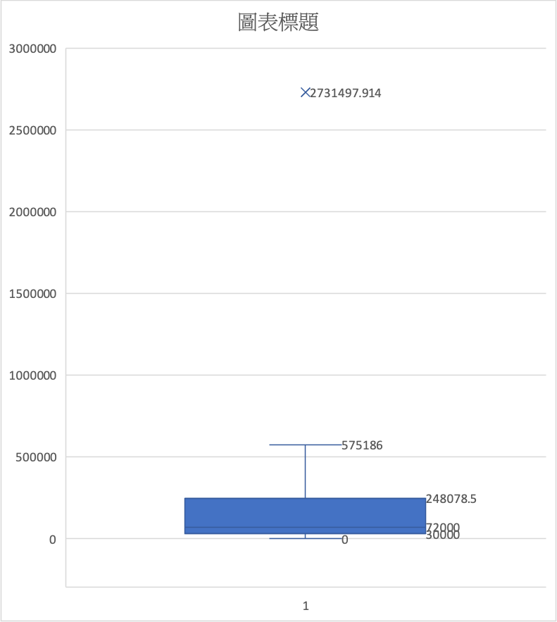
目的：避免高資產的用戶與低資產用戶同時計算 RFM 分數失去平衡
定義：總資產大於上界的用戶屬於高資產；其餘屬於低資產
02
高低資產用戶定義
申購總金額盒鬚圖
申購 + 贖回總金額盒鬚圖
17 %
25 %

Slide 8
03
問題討論

Slide 9
03
問題討論
疑問求解
目前已從契約類別完成單次/部分贖回的基金判斷，但不確定某些基金是否要判別為同一種基金，e.g. A基金、A基金(月配息)
未來方向
完成定義高低資產用戶差異進行
情緒分析
獲取基金績效、規模當做參考
尋找預測方法，fitting data

Slide 10
感謝聆聽
Thank you for listening.

